Slide 1
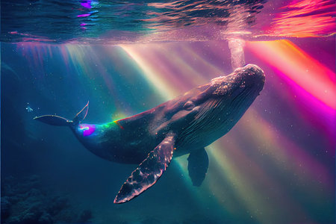
Les baleines
Les baleines
Exposé de Clélia et Camille
Exposé de Clelia et Camille

Slide 2
Sommaire:
Description physique
Son espérance de vie
La baleine dans le monde, son lieu de vie
L’alimentation de la baleine
La baleine et ses petits
Le prédateur de la baleine
Son cri

Slide 3
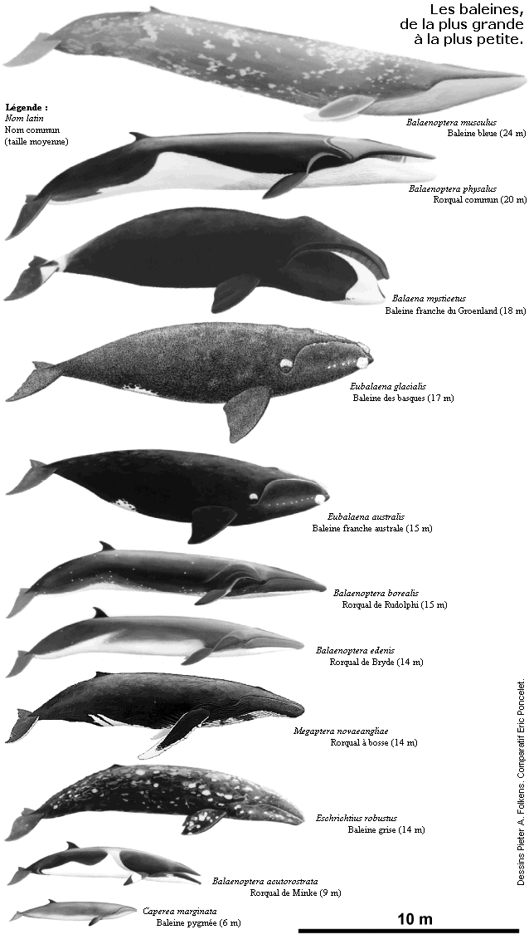
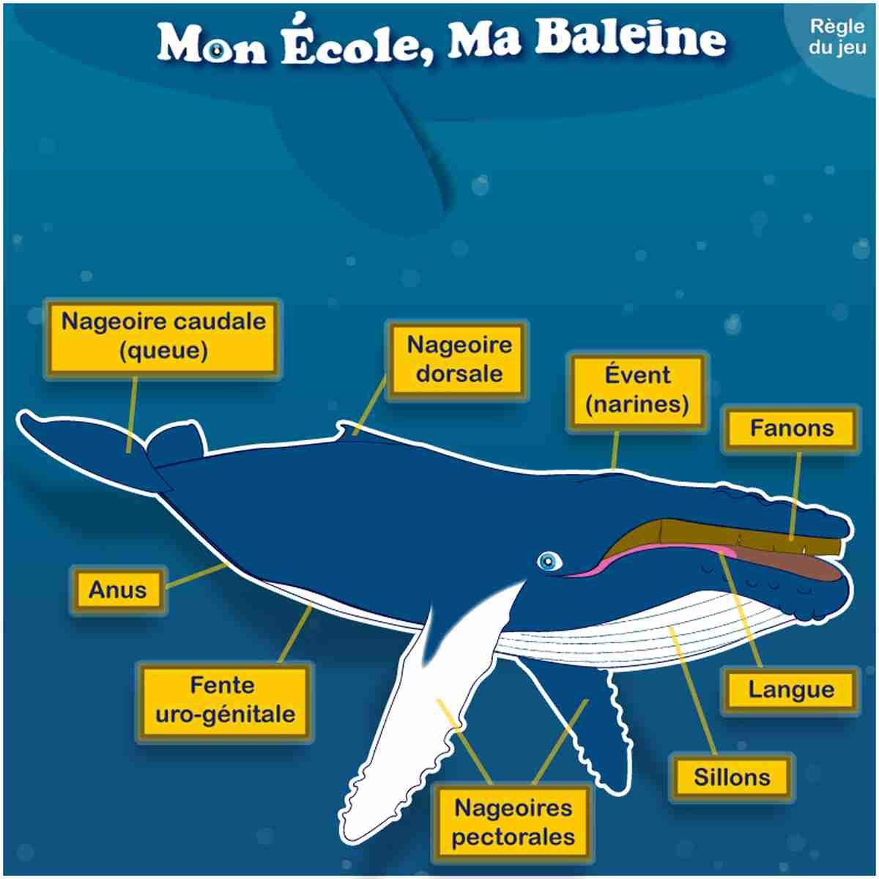
1) Description physique

Slide 4
2) Son espérance de vie
De 65 à 80 ans
Baleine boréale peut vivre jusqu’à 200 ans
Baleine en voie de disparition

Slide 5
3) La baleine dans le monde, son lieu de vie
Espèce marine
Haute mer et près des côtes
Vivent en groupe
Migrations

Slide 6
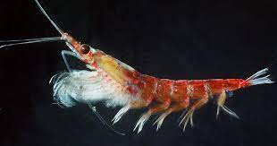
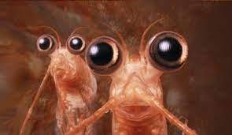
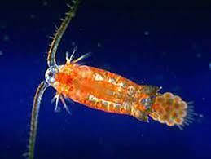
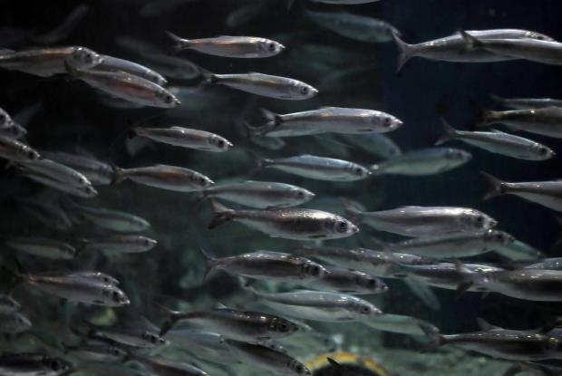
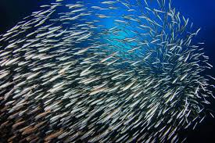
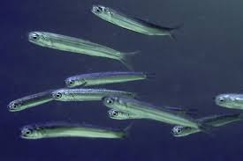
4) L’alimentation de la baleine
Krill
Krill
Copépode
Anchois
Harengs
Sardines

Slide 7
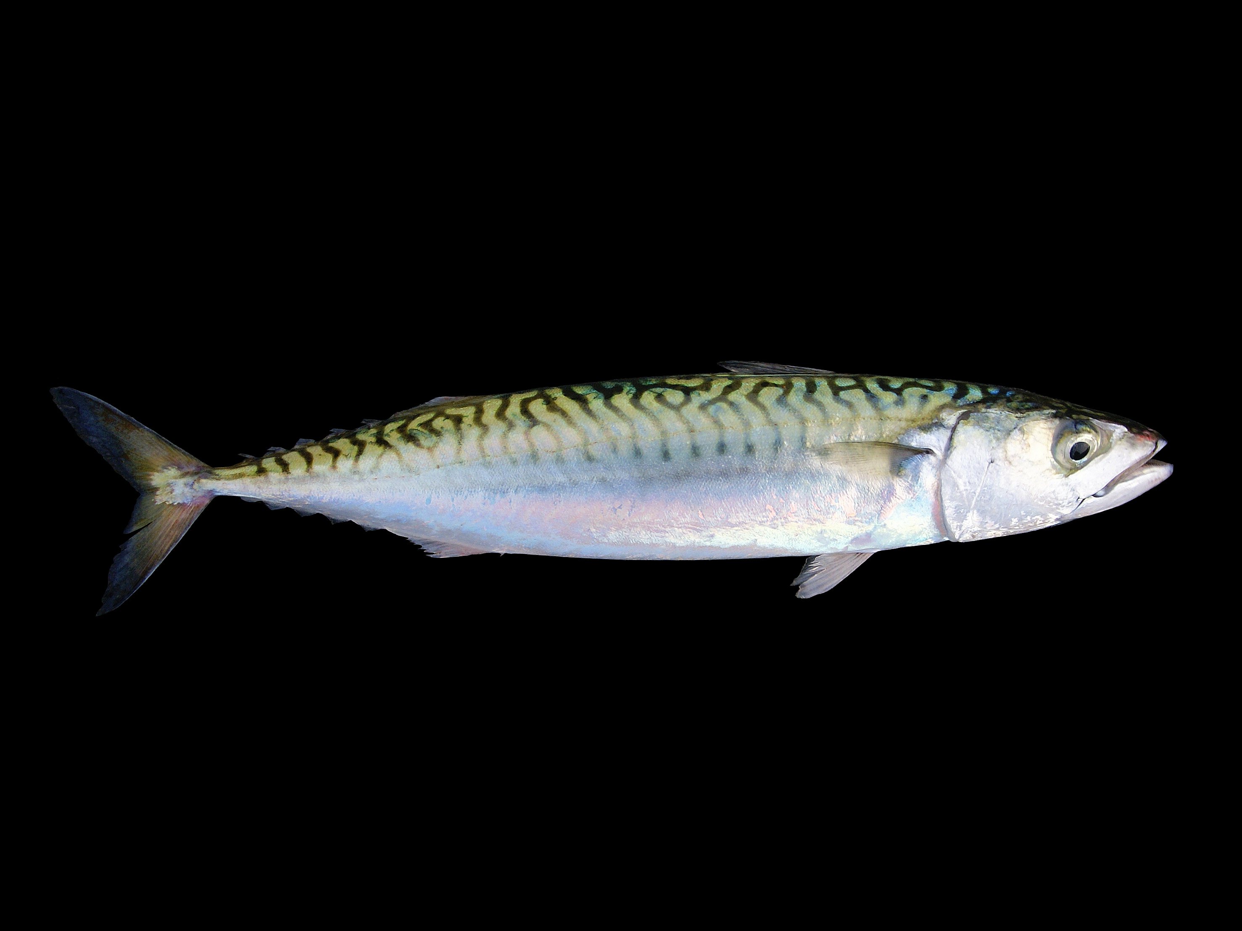
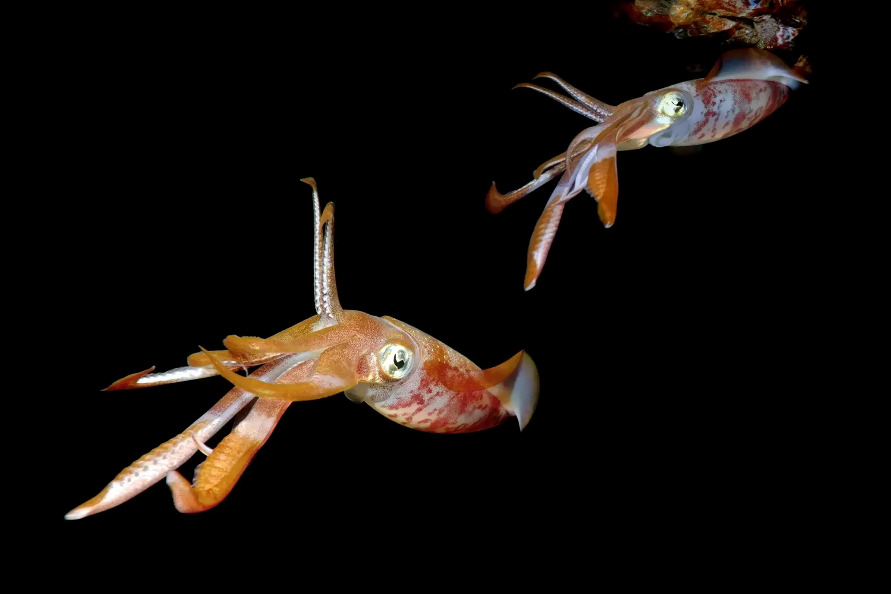
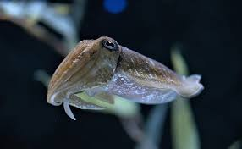
Maquereau
Calamars
Seiche

Slide 8
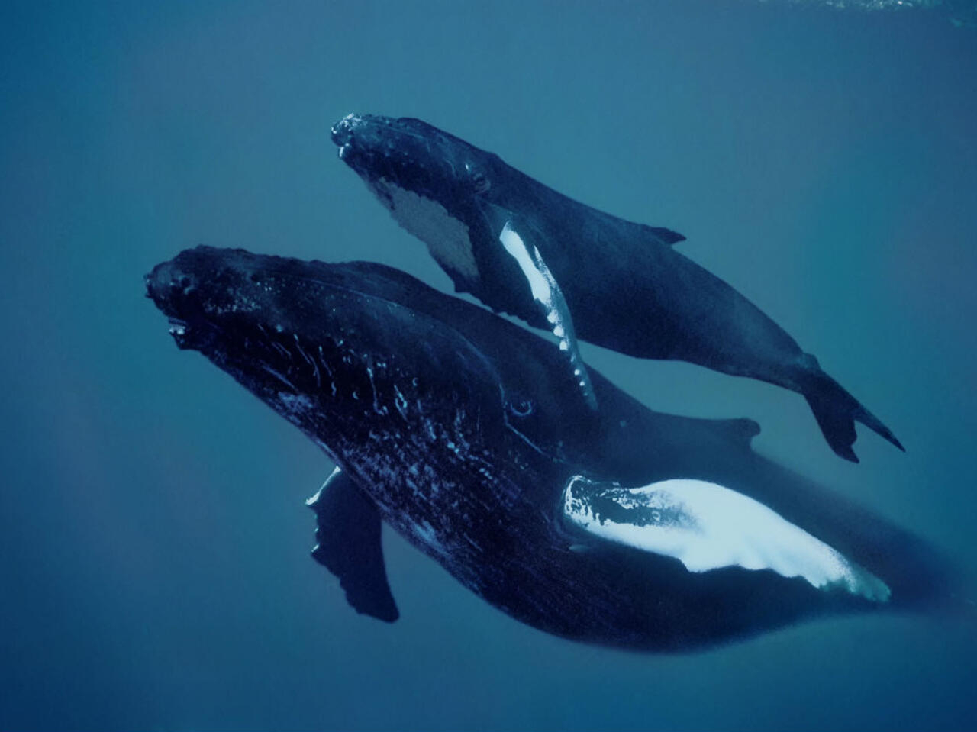
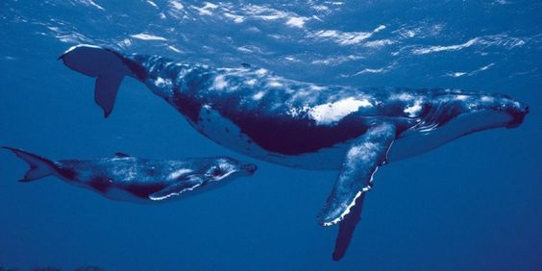
5) La baleine et ses petits

Slide 9
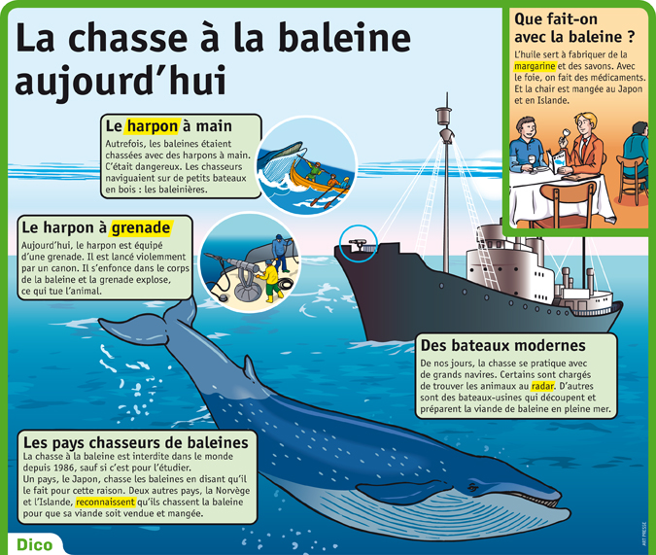
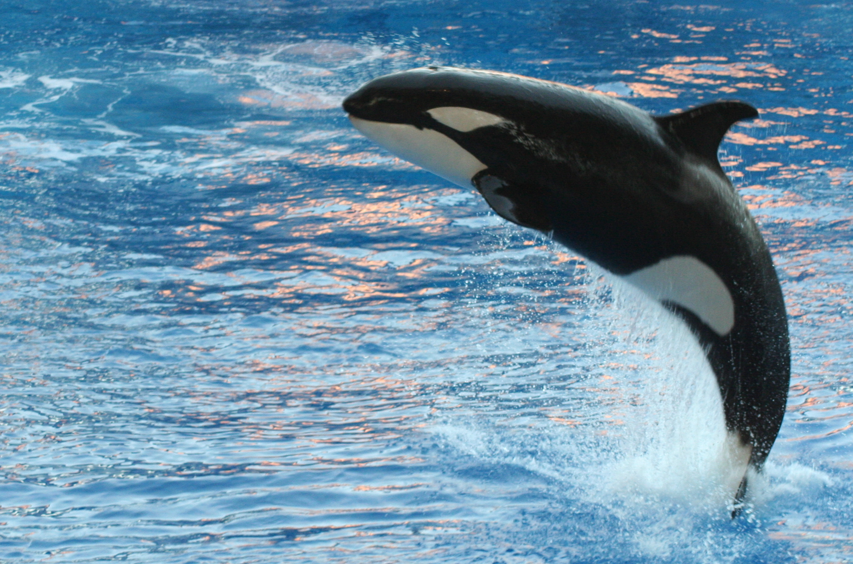
6) Le prédateur de la baleine
Cette photo par Auteur inconnu est soumise à la licence CC BY-SA

Slide 10
7) Son cri
https://www.youtube.com/watch?v=UlZBjTk_FM0

Slide 11
MERCI DE VOTRE ECOUTE !
Passons au quiz !

Slide 12
QUIZ :
Les baleines peuvent mesurer jusqu’à :
20 mètres
50 mètres
33 mètres
2. Les baleineaux restent dans le ventre de leur maman :
De 11 à 15 mois
De 4 à 5 semaines
De 3 à 4 ans

Slide 13
Les baleines ont toutes des dents :
Vrai
Faux
Les baleines boréales peuvent vivre jusqu’à :
50 ans
400 ans
200 ans
Le plus grand prédateur de la baleine est :
Le requin
L’orque
Le dauphin

Slide 14
L’alimentation préférée de la baleine est :
Le krill
Les étoiles de mer
Les algues

